Slide 1
We Invite You

Slide 2
1. 게임 소개
호텔 50층부터 엘리베이터를 타고 내려오며 탈출
3D 1인칭 게임
1인 플레이어 PC 게임
공포, 생존, 탐험 장르

Slide 3
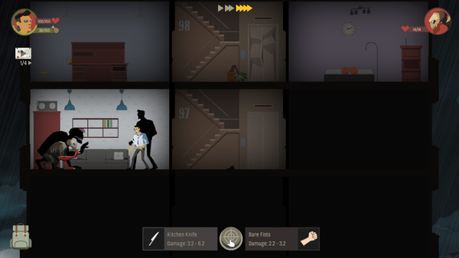
참고 게임
KLETKA
스카이힐
리썰 컴퍼니
스카이힐 참고

Slide 4
2. 개요 - 스토리

Slide 5
2. 개요 – 방의 종류

Slide 6
3. 주요 기능, 시스템

